Slide 1
GALILEO GALILEI (I)
Seminario de Historia de las Matemáticas
Curso XXXVI. 2015
Fernando Bombal
Real Academia de Ciencias
Universidad Complutense
Notes:
1

Slide 2
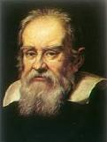
"La filosofía está escrita en ese grandísimo libro –me refiero al Universo- que tenemos abier-to ante los ojos, pero no se puede comprender si antes no se aprende el idioma y a inter-pretar los caracteres en que está escrito. Está escrito en el lenguaje de las matemáticas y sus caracteres son triángulos, círculos y otras figuras geomé-tricas, sin las cuales es imposi-ble entender una sola palabra. Sin ese lenguaje, navegamos en un oscuro laberinto "
Il Saggiatore ( El Ensayador, 1623)
Galileo Galilei (1564-1642)
pintado por Sustermans Justus en 1636

Slide 3
El “estado del arte” en tiempos de Galileo.
Pervive todavía en Europa la visión medieval del mundo, bajo el férreo control de la Iglesia Católica:
-Mundo Sobrenatural: Revelación, Sagradas Escrituras e intérpretes.
-Mundo Natural: a partir de Tomás de Aquino (1225-1274), el pensamiento de Aristóteles (384 .-322 a. C.) era la autoridad suprema.
-Estudios de Medicina: además, escritos de Hipócrates (460 -377 a.C.) y, sobre todo Galeno (129-199), sin tener apenas la oportunidad de contemplar directamente un cuerpo humano.
-Estudios de Filosofía: Los más destacados; mezcla de teología cristiana y filosofía aristotélica.

Slide 4
Concepción aristotélica del mundo y la naturaleza:
-El Universo es finito y eterno, dividido en:
A) Mundo Sublunar: Sometido a cambio. Formado por 4 elementos.
Con cualidades de pesantez (tierra y agua) y ligereza (aire y fuego).
Por naturaleza los cuerpos pesados tienden a dirigirse abajo y los lige-ros arriba. Consecuencia: la Tierra debe estar en el centro del mundo!
Movimiento: Cuando un cuerpo alcanza el lugar que le corresponde, permanece en reposo en él. Sólo puede moverse por violencia
El agente del movimiento “forzado” transfiere una cualidad al aire en contacto con él, que a su vez transmite ese poder de ser un moviente al siguiente estrato del aire, y así sucesivamente.

Slide 5
B) Mundo Supralunar o celeste: Formado por una sola sustancia eterna e inmutable; el éter o quintaesencia.
La Tierra se halla en el centro del mundo y a su alrededor giran los demás astros, incrustados en esferas transparentes. Los cuerpos celestes no son graves, no pesan y por naturaleza se desplazan con un movimiento circular, uniforme y eterno.
Conciliación entre la interpretación cosmológica y los problemas prácticos (calendarios, siembra, navegación, efemérides religiosas): Astronomía Geométrica; construcción de modelos matemáticos para explicar las observaciones, calcular y predecir , (sin pretender explicar: “salvar las apariencias”)
Eudoxo de Cnido (~408-355 a. C.) (Esferas. tomado por Aristóteles.).
Aristarco de Samos (310-230 a.C.) (heliocentrismo).
Claudio Ptolomeo (~100-~170). (“El Almagesto”)

Slide 6
Aristóteles: Fascinado por el método lógico-deductivo: Una vez fijadas unas verdades autoevidentes, los resultados obtenidos serán ciertos sin ninguna duda! (No hace falta comprobarlos).
La enorme influencia de Aristóteles hizo que muchos pensadores posteriores desdeñaran el trabajo de experimentación y comprobación.
Proliferación de gran cantidad de teorías absurdas sobre distintos aspectos de la realidad, discutidas y aceptadas en los siglos posteriores que, con una simple observación, con más información e instrumentos de medición más precisos que los que disponía Aristóteles, hubieran quedado desechadas.
La teoría del movimiento pronto suscitó dudas: Juan Filópono (490-566), al Biruni (973-1048) , al Baghdaadi (1080-1165) (con datos observables), Jean Buridan (1300-1358) (escolástico; teoría del ímpetus: el agente transfiere al móvil –y no al aire- la fuerza motriz.)

Slide 7
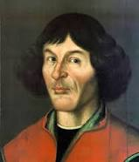
Más difícil encontrar alternativas al modelo de Ptolomeo, síntesis de la teoría aristotélica y de concepción cristiana del Hombre como centro del Universo creado por Dios y avalado por citas literales en la Biblia.
Nicolás Copérnico (1474-1543). Espera hasta casi su muerte para publicar De Revolutionibus orbium caelestium (1543). Prólogo (sin permiso) de A. Osiander: hipótesis no necesariamente verdaderas; sólo convenientes para explicar las observaciones y el cálculo. Las hipótesis son:
1.- El Sol (y no la Tierra) ocupa el centro del Universo.
2.- La Tierra se mueve, con dos movimientos: una rotación diaria sobre su eje y una traslación (circular) anual alrededor del Sol.
3.- El resto de los planetas describen, como la Tierra, órbitas circulares alrededor del Sol.
4.- La esfera de las estrellas está fija y marca los límites del mundo.

Slide 8
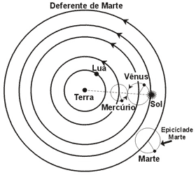
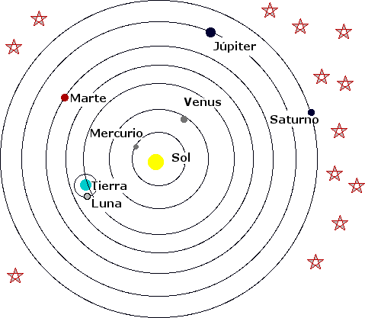
Modelo de Ptolomeo
Modelo de Copérnico
Desde luego, la explicación copernicana de los fenómenos observados en el cielo es más simple, más completa y más elegante que la ptolemaica, pero no necesariamente más exacta, para los medios de observación disponibles en la época.

Slide 9
Galileo se opone al intento de derivar leyes físicas a partir de principios metafísicos: hay que descubrir los principios o leyes que rigen los fenómenos a partir de las observaciones y después construir modelos matemáticos que permitan calcular, deducir y predecir resultados, que de nuevo hay que contrastar con las observaciones (Programa de Galileo).
En la época se producen también cambios significativos en la concepción de otras ramas de la Ciencia, como la Biología y la Medicina:

Slide 10
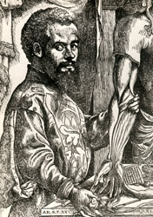
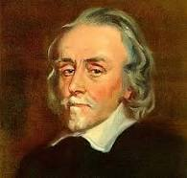
-Andreas Vesalio (1514-1564). Profesor en Padua, defendió la observación frente a la autoridad de los textos de Galeno.
“De Humani Corporis Fabrica” ("Sobre la estructura del cuerpo humano") (1543).
-William Harvey (1578-1657), médico personal de Jacobo I.
Excercitatio Anatomica de Motu Cordis et Sanguinis in Animali, (1628). Impresiona por el uso de datos cuantitativos precisos.
Harvey y Galileo coincidieron en destacar el valor de los experimentos y su tratamiento matemático para el estudio de la realidad.

Slide 11
Primeros años.
-Nace en Pisa el 15 de febrero de 1564.
- Su padre, Vincenzio Galilei (1520-1591), florentino y músico, casó en 1562 con Giulia Ammanati (1538-1620) en Pisa.
La familia había tomado su apellido del famoso médico Galileo Buonaiuti, que ejerció la medicina en Florencia a comienzos del siglo XV
En 1572 Vincenzio regresa a Florencia con su mujer. Galileo queda al cuidado de unos parientes, hasta 1574: Reunión con sus padres.
Escudo de armas de los Galilei
Vincenzio quiere que Galileo sea médico. Lo manda a Pisa en otoño de 1581, en casa de un buen amigo, para estudiar medicina.

Slide 12
-1583: Escucha una charla de Ostilio Ricci (1540-1603), Matemático de la Corte toscana, (conocido de Vincenzio). ¡Fascinado! Vuelve varias veces.
-Comienza a estudiar a Euclides por su cuenta. Consulta dudas con Ricci, quien se percata del talento del joven Galileo y se ofrece a ayudarle.
-Ricci trata de convencer a Vincenzio para que le deje dedicarse a las matemáticas. Vincenzio se niega: “hay muchos empleos para médicos y muy pocos para matemáticos”.
-Curso 1583/84: Galileo dedica todo su tiempo a las matemáticas. Su padre se entera de que no asiste a las clases de Medicina y vieja a Pisa. Amenaza con suspender la ayuda económica. Galileo le convence para que le permita un año más de estudios. El péndulo.
-Finalmente, Galileo abandonó Pisa en 1585 sin un título académico.

Slide 13
De vuelta a Florencia, da clases de matemáticas y continúa su formación.
-1586: La Balancetta, primer texto manuscrito. Balanza Hidrostática.
-Obtiene resultados sobre centros de gravedad. Empieza a ser conocido por otros matemáticos. Elogio del marqués Guidobaldo dal Monte.
-1587: Opta a la Cátedra de Matemáticas de Bolonia. Fracasa.
-1589: Con la ayuda de Dal Monte, consigue un puesto de Profesor de Matemáticas en Pisa. Salario: 60 florines ¡muy bajo!
Comienza a fraguarse su fama de rebelde y pendenciero: Poema satírico sobre el uso (obligatorio!) de la toga profesoral.
Primeros e importantes estudios sobre el movimiento: De Motu.
Rechazo a las tesis de Aristóteles: experimentos con balas de cañón y mosquete en la Torre de Pisa. Innumerables experimentos con planos inclinados: relaciones matemáticas entre inclinación y velocidad.

Slide 14
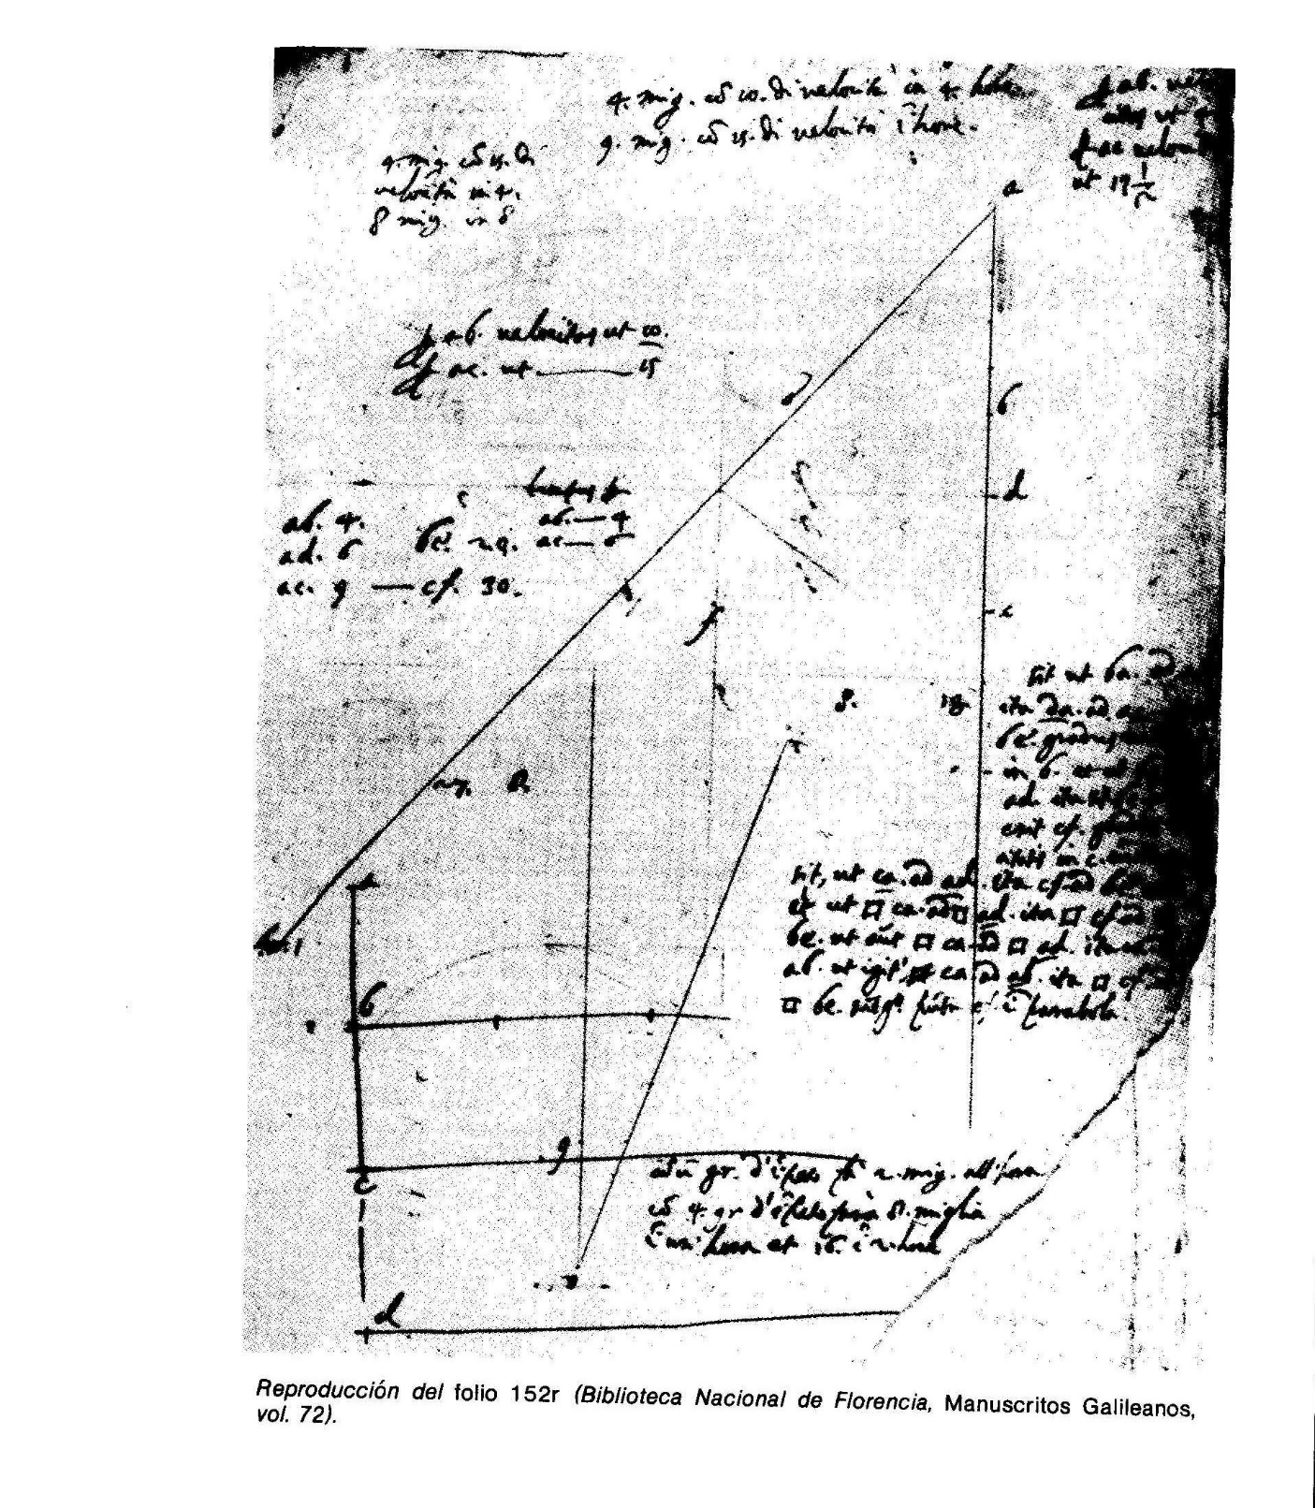

Slide 15
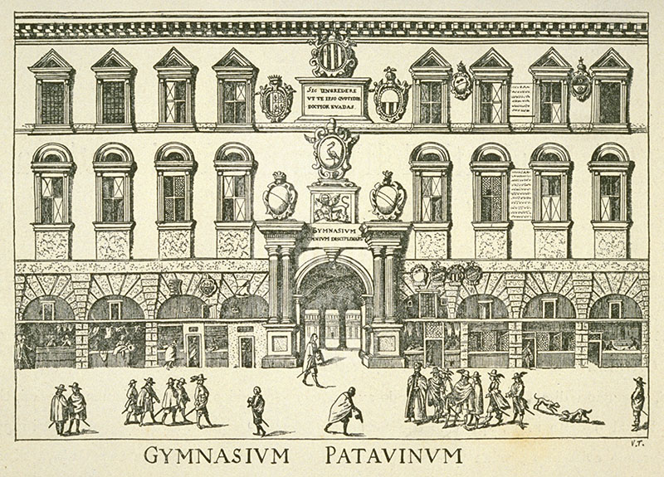
Inicio del estudio de trayectorias de proyectiles. Resultados no satisfac-torios. No publica De Motu. Continuas referencias en los Discorsi.
Combinación de observación, medida y demostración matemática.
-1591: Muere Vincenzio. Galileo debe hacerse cargo de las obligaciones familiares: Situación económica insostenible.
De nuevo Dal Monte y su hermano (cardenal en Venecia) vienen en su ayuda: Designado Catedrático de Matemáticas de la prestigiosa Universidad de Padua (28 años!): 180 florines de salario anual.

Slide 16
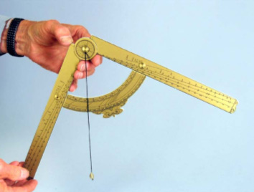
Primeros cursos: Euclides y Astronomía de Ptolomeo. Brillante.
Asesora a los constructores de barcos del Arsenal de Venecia.
-1593: Trattato di Mechaniche: Primer texto moderno de mecánica. Formulación matemática de los principios generales (palanca, etc.)
Buenos amigos entre la élite cultural de Padua. Prestigio creciente. Kepler
-1599: Renovación del contrato por 6 años: 320 florines/año.
-1597: Invento de su primer instrumento científico comercial: el Compás Geomé-trico Militar: Permitía calcular ángulos, obtener raíces cuadradas y cúbicas, calcu-lar el interés compuesto o determinar la carga adecuada para un cañón. Éxito enorme. Muchos estudiantes famosos.
Primera publicación impresa (1603). Dedicada a Cosme de Medici.

Slide 17
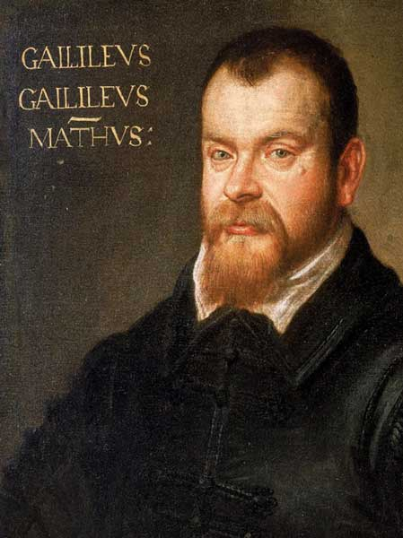
-1599: Conoce en Venecia a la joven de 21 años, Marina Gamba. Relación durante 12 años. La instala en Padua, a 5 minutos de su casa.
-1600: Nace Virginia, “hija de Marina de Venecia y fruto de la fornicación”.
-1601: Nace Livia. “hija de Marina Gamba y de…” (espacio en blanco).
-1606: Nace “Vincenzio Andrea, hijo de Madonna Marina y de padre desconocido”.
Galileo a los 42 años
Situación habitual. Diferente posición social.
-1604: Supernova de Kepler (contactos previos epistolares). 1572: Super-nova de Brahe en Casiopea. ¡Sin paralaje! Más allá de Júpiter, en el mundo supralunar. ¡No es inmutable! ¿Hipótesis de Copérnico reales?
Galileo trata de usarla para probar el movimiento de la Tierra.

Slide 18
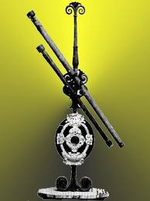
El Telescopio.
Mayo, 1609: Carta de Paolo Sarpi sobre un curioso invento de un holandés para acercar los objetos lejanos.
Galileo pronto comprende el principio y trata de mejorarlo con su teoría de la refracción. Pulió él mismo lentes y construyó varios catalejos.
Sarpi organiza una demostración ante el Senado veneciano.
Galileo, astuto, ofrece su telescopio a la Signoria de Venecia. Ventajas
Agradecido, el Senado hace vitalicio el nombramiento de Galileo. 1.000 florines!
Críticas de sus enemigos, cuando llegaron otros catalejos desde Francia y Holanda.

Slide 19
A finales de 1609, Galileo dirige un nuevo telescopio (~30 aumentos) al cielo…. ¡Y el mundo cambió!
Durante el invierno, a costa de su salud, descubre maravillas:
-Montañas y valles en la luna.
-Los planetas son esferas redondas.
-Las estrellas no...
-Enero 1610: “cuatro planetas nunca vistos desde el origen del mundo hasta nuestros días” en torno a Júpiter
¡Las esferas celestes saltan por el aire!
Publica Sidereus Nuncius: Inicio de la Astronomía moderna.
Éxito absoluto en el mundo. Galileo se adhiere públicamente a la Tesis copernicana. Apasionada oposición por parte de los peripatéticos.

Slide 20
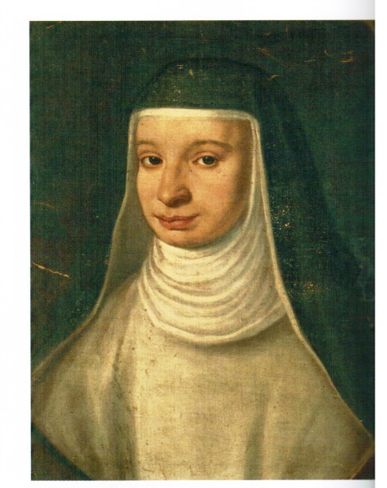
Sidereus está dedicado al Gran Duque de Toscana, Cosme II y Galileo dio el nombre de astros mediceos a las lunas de Júpiter en su honor.
Galileo es nombrado Primer Matemático y Filósofo del Gran Duque de Toscana y Primer Matemático de la Universidad de Pisa, con un salario de 1000 florines/año y ¡sin obligaciones docentes!
Septiembre 1610: Galileo abandona definitivamente Padua para insta-larse en Florencia por el resto de su vida. Tras sí quedan, los dieciocho años más felices de mi vida, como recordó más tarde en Arcetri.
Virginia y Livia van con Galileo. Vincenzio al cuidado de su madre, que casó poco después.
Las dos hijas toman los hábitos en San Matteo de Arcetri. Relación epistolar de Virginia (Sor María Celeste), entrañable, llena de respeto y amor por ambas partes. (Dava Sobel, La hija de Galileo. Editorial Debate, 1999)

Slide 21
En la Corte de Florencia.
Descubrimiento de fases en Venus. Confirmación para Galileo del modelo heliocéntrico del universo. Críticas y burlas contra él.
“muy atrevido debe ser el que quiere contradecir, sobre cosas que nunca ha visto, a quien las ha visto miles de veces.”
Galileo decide ir a donde estaba la verdadera autoridad: Roma.
Llega en marzo de 1611: Caluroso recibimiento.
Colegio Romano (Jesuitas; Clavius): alabanzas, corroboran sus observaciones, pero… nadie habla del copernicanismo.
Entrevista con Roberto Bellarmino. Informe positivo. En la reunión privada, Galileo trata de convencer al Cardenal, quien toma nota de la apasionada defensa. La Inquisición “anotó” a Galileo para seguirle.
Audiencia privada con el papa Pablo V. Muestras de afabilidad y respeto.

Slide 22
Ingresa en la Academia dei Lincei, fun-dada por el idealista (y rico) joven roma-no Federico Cesi, Príncipe de San Polo y Sant’ Angelo. Amigo leal. Foro libre, interdisciplinar e internacional. Primera Academia científica del mundo.
Antes de partir, conoce al cardenal Maffeo Barberini (1568-1644), más tarde papa Urbano VIII, que le admiraba y respetaba: “Ruego al Señor que os cuide, porque los hombres de valía como vos merecen vivir mucho más tiempo, por el bien de todos.”
Abril 1611: determina el periodo de los satélites de Júpiter. Propone usarlos como “reloj cósmico” para determinar la longitud.
1612: Observa el Sol, proyectándolo sobre papel. ¡Manchas! El Sol no es inmutable. Cambian de posición: ¡El Sol gira sobre su eje! Nueva prueba circunstancial de la realidad del modelo de Copérnico.

Slide 23
Polémica con el jesuita Christoph Scheiner. Galileo prueba que las man-chas están en la superficie del Sol (o tan próximas que no se puede medir.)
Galileo empieza a ser tomado por –e incluso acusado de- ser el mayor defensor de la concepción copernicana del mundo. Nuevos adversarios.
Ciencia y Fé
El benedictino Benedetto Castelli , discípulo y amigo de Galileo, asiste a una velada con el Gran Duque y la Gran Duquesa madre. Se cita el Libro de Josué: “Y él dijo a la vista de Israel: Sol, detente sobre Gabaon; y tu, Luna, en el valle de Ayalón. Y el sol se detuvo, y la luna se paró, hasta que la gente se hubo vengado de sus enemigos. ¿No está esto escrito en el Libro de Jasher? Así, pues, el sol se detuvo en medio del cielo, y no se dio prisa en bajar durante casi un día entero” (Libro de Josué, Cap. 10): el movimiento de la Tierra es contrario a las Escrituras. Preocupación de la Gran Duquesa.

Slide 24
Carta de Galileo: No cabe controversia entre Ciencia y Fe. La Biblia no puede equivocarse, pero sí sus intérpretes si se basan siempre en la inter-pretación literal de las palabras. Separar los ámbitos de la fe y la Ciencia.
-1614: Furibundo ataque del dominico T. Caccini contra las ideas de Copérnico “y el matemático Galileo Galilei”. Las matemáticas “arte diabólico” y los matemáticos “causantes de todas las herejías”.
Envío al Secretario de la Inquisición de la carta de Galileo a Castelli.
-25 de febrero de 1614: Se reúne el Tribunal. Informe: “corre el rumor de que Galileo considera como verdaderas las dos siguientes frases: La Tierra se mueve como un todo con respecto a sí misma, en movimiento diario, y el Sol permanece inmóvil, frases que según mi conciencia y razón están en contradicción con las Sagradas Escrituras…”
El proceso está en marcha. Los poderosos amigos de Galileo no se enteraron. (Continuará…)

Slide 25
GALILEO GALILEI (II)
Seminario de Historia de las Matemáticas
Curso XXXVI. 2015
Fernando Bombal
Real Academia de Ciencias
Universidad Complutense
Notes:
25

Slide 26
Decide viajar a Roma en diciembre 1615 con nuevos argumentos: Tratado sobre las mareas.
Pablo V convoca el 19/02/1616 a 11 teólogos para que decidan sobre la ortodoxia de la doctrina copernicana. Se reduce a dos afirmaciones:
1.- El Sol es el centro del Universo, y por consiguiente está inmóvil.
2.- La Tierra no es el centro del mundo, ni está inmóvil, sino que se mueve como un todo y también gira diariamente.

Slide 27
Veredicto: La primera es “insensata, absurda filosóficamente y formal-mente herética, puesto que contradice numerosos textos de las Sagradas Escrituras”. La segunda, también absurda , socava las cuestiones de fe, aunque no contradice radicalmente a la Biblia. Galileo había perdido.
-26 de febrero: Bellarmino insta a Galileo a que no defienda el heliocentrismo como un hecho cierto.
-5 de marzo: se hace público el decreto condenando la astronomía copernicana. Se prohibe el libro de Copérnico. No se cita a Galileo.
Ante los rumores de herejía, Galileo pide una carta a Bellarmino, que le exonera y niega que hubiera abjurado o impuesto penitencia.
Galileo continúa siendo el científico más importante de Italia. Probablemente no comprendió la gravedad de la condena. Convencido de su verdad, mantuvo la esperanza de una reconsideración posterior.

Slide 28
Salud frágil. Decide en 1617 huir de la humedad de Florencia. Alquila una villa (“Bellosguardo”) cerca de Arcetri, donde estaban sus hijas. Vive con su hijo y dos nuevos alumnos que le ayudan. Consigue legitimar a su hijo.
-1618: Comienza la Guerra de los 30 Años. Aparecen 3 cometas. Polémica con el jesuíta Orazio Grassi.
-Mueren su madre (1620), su patrono Cosme II (1621) , el Cardenal Bellarmino y el Papa Pablo V. Le sucede el septuagenario GregorioXV.
Su trabajo sobre los cometas está listo en 1622. El príncipe Cesi se encarga de pedir el Imprimatur, otorgado por el censor de la Inquisición.
A punto de imprimirse, muere el Papa. Resulta elegido su amigo y admirador Maffeo Barberini, que elige el nombre de Urbano VIII. Cesi detiene la impresión y pide una nueva dedicatoria al nuevo Papa.
Así aparece Il Saggiatore en 1623. Alabado por su prosa, la discusión sobre los cometas se convierte en un pretexto para defender el método científico y atacar los peripatéticos.

Slide 29
Galileo: “maravillosa combinación de circunstancias”. Comparte su entusiasmo con Sor María Celeste.
Decide viajar a Roma. Recibido por el Papa con todos los honores: 6 largas audiencias en dos meses! Regalos, bendiciones y una elogiosa carta para el Gran Duque… pero sin respuesta sobre el decreto anti Copérnico.

Slide 30
Galileo prosigue la lucha. El Decreto de 1616 le prohibe presentar pruebas del movimiento de la Tierra. ¡Círculo vicioso!
Tardó 6 años: Redacta un libro en forma de diálogo entre 3 amigos para presentar sus argumentos: Salviati, Sagredo y Simplicio a lo largo de 4 jornadas (la 4ª muy breve): Semejanza de la Tierra con los demás astros, movimiento de rotación y movimiento de traslación (incluye discusión sobre las novas).
Concluido en mayo de 1630. Dos años para conseguir el Imprimatur: Viaje de nuevo a Roma. Vuelve con autorización provisional.
-Mayo 1631: El Papa quiere que se incluya: “que el único fin de este trabajo es que se quiere demostrar a los no católicos que en Roma se conoce perfectamente la doctrina de Copérnico y que la prohibición de la misma no es fruto de la ignorancia”.

Slide 31
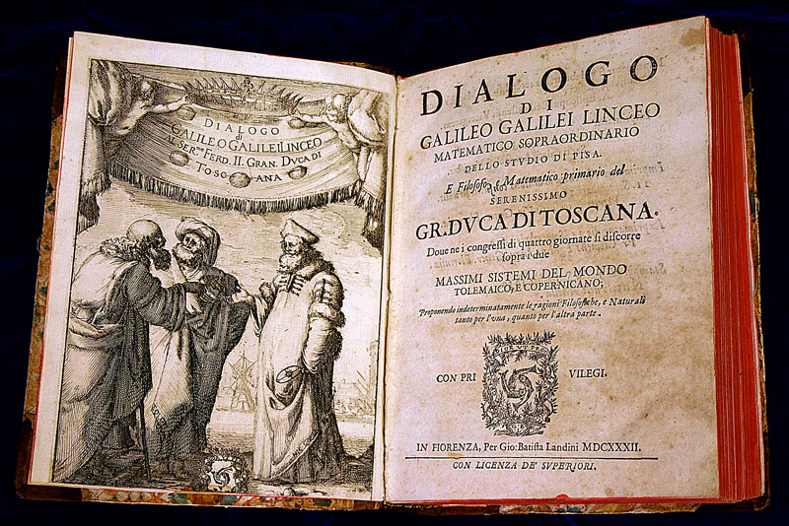
-Febrero 1632: aparece con un largo título que se suele resumir como “Diálogo sobre los dos máximos sis-temas del mundo: tolomei-co y copernicano” (en italiano)
Éxito en todo el mundo:
El pobre Simplicio es bombardeado a lo largo de los cuatro días del Diálogo por una serie de sagaces argumentos contra las tesis aristo-télicas de la inmutabilidad de los cielos, su teoría del movimiento y argumentos (justificados matemáticamente) a favor de los dos movimientos de la Tierra.
La salud empeora. Decide mudarse a Arcetri: Il Gioiello (la joyita).

Slide 32
El Juicio.
En Roma van cambiando los ánimos: Muere Cesi (agosto 1631); El Papa, acusado de nepotismo y corrupción; problemas políticos. ¡Apoyos!
Los jesuitas le convencen de que el Diálogo es un insulto: Alabanza escandalosa a Copérnico, incumpliendo las instrucciones.
-Agosto 1632: tres expertos: “Galileo puede haber incumplido sus ins-trucciones, mediante la confirmación definitiva del movimiento de la Tierra y la inmovilidad del Sol, apartándose así del terreno de las hipótesis”
El Papa monta en cólera. Ordena que Galileo (70 años y enfermo) se persone en Roma para responder. Si no va, lo llevarán encadenado!
Galileo parte el 20 de enero de 1633. Se aloja como invitado de honor en la embajada de Toscana. 12 de abril: primer interrogatorio. Actas de la reunión con Bellarmino en 1616. “no debía sostenerla como verdadera de ningún modo, ni enseñarla o defenderla, de palabra o por escrito. De no ser así, se actuaría contra él en el Santo Oficio”.

Slide 33
Recluido en los aposentos de la Inquisición.
Nuevos interrogatorios. Galileo dice que probablemente: “argumentos a favor de la falsa doctrina, que era mi intención refutar, estaban expresados de tal modo como si se hubiesen calculado más para forzar a la convicción por su fuerza que para ser fácilmente disueltos”
Francesco Barberini (sobrino del Papa) intenta protegerle. De acuerdo con el comisario de la Inquisición Vincenzo Maculano quiere llegar a un acuerdo, con una reconvención privada si reconoce su error.
Pero el Papa no estaba de acuerdo. Galileo debe “abjurar, maldecir y renegar en nuestra presencia” de los errores cometidos. El Diálogo es prohibido y se ordena la reclusión formal de Galileo. (Sólo 7 de los 10 jueces firmaron la sentencia)
El Diálogo permaneció en el Índice hasta 1835. Versiones en latín (1635) e inglés (1661). Amplia difusión en Europa.

Slide 34
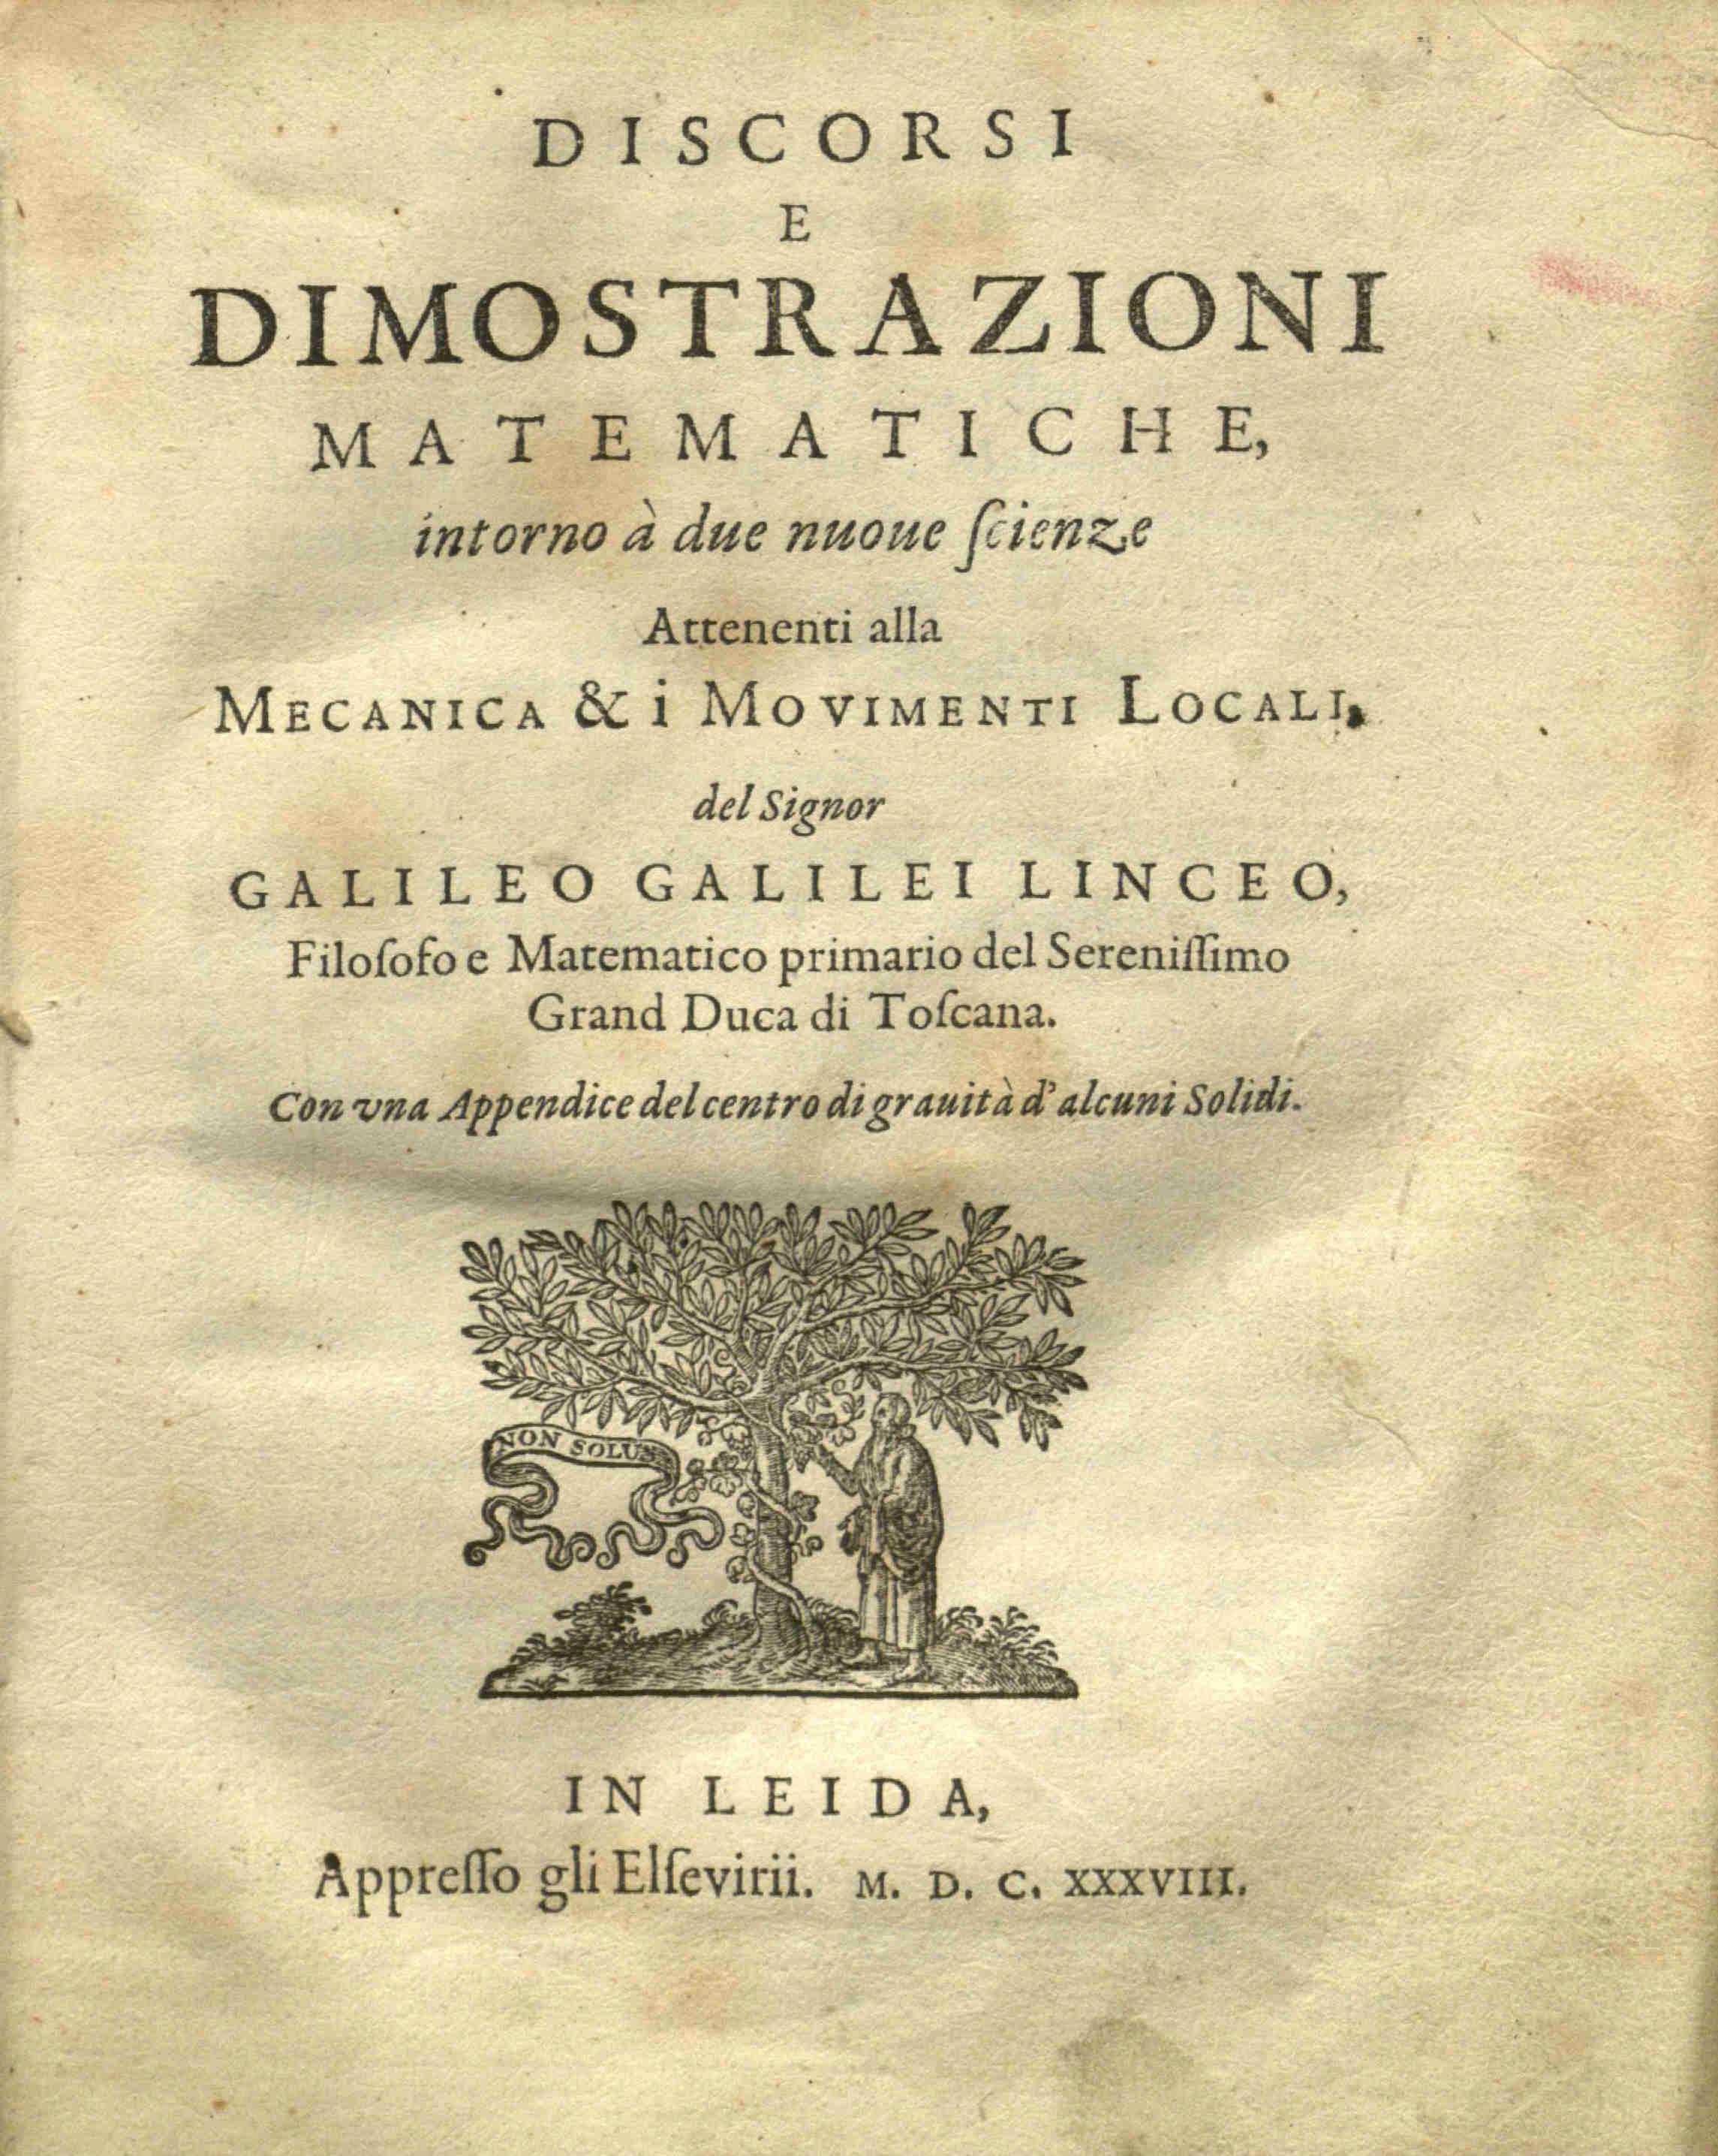
El Cardenal Barberini consigue que Galileo pase a la custodia del arzobispo de Siena. Tratado con respeto y amabilidad. Comienza un nuevo libro.
El 1 de diciembre recibe permiso para retirarse a su villa en arresto.
Marzo de 1634: muere su amada hija Sor Mª Celeste. Durísimo golpe.
En agosto comienza a trabajar de nuevo en su libro: Discorsi e demostra-zioni matematiche intorno a due nuove scienzi . (Dinámica y Materiales): Obra fundacional de la Física Moderna.

Slide 35
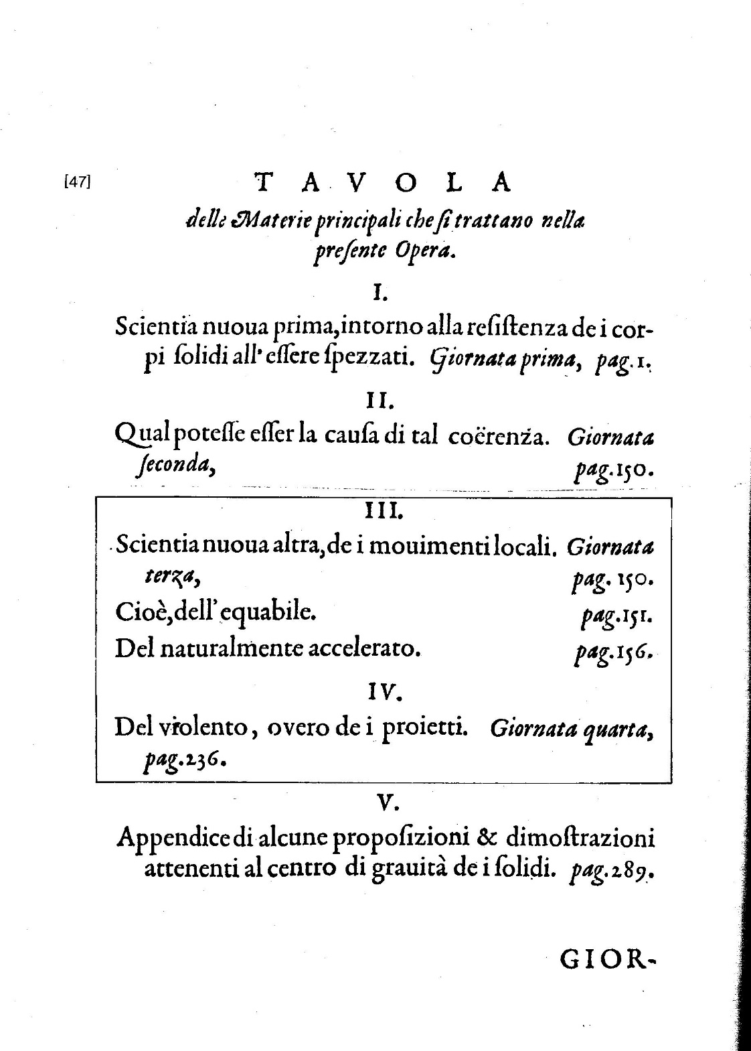

Slide 36
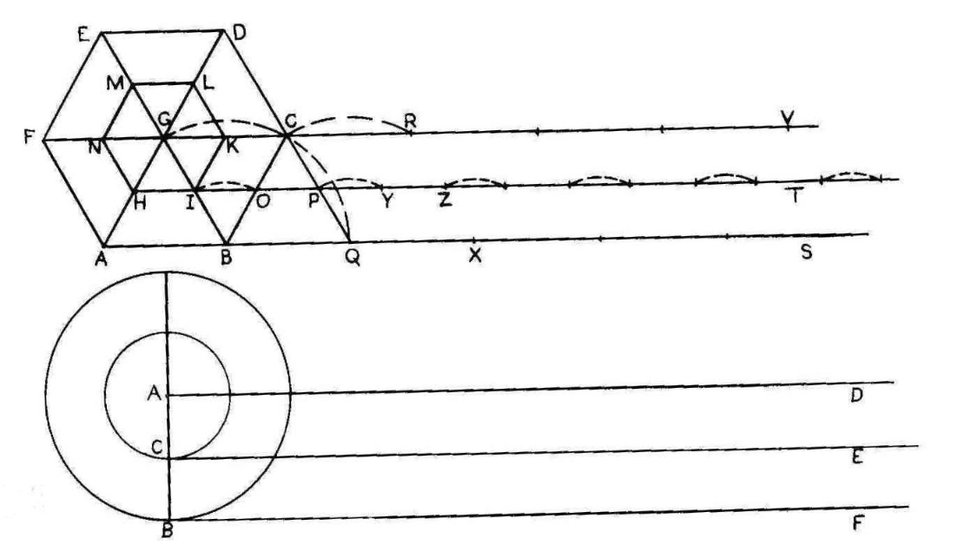
De nuevo se reúnen los 3 amigos para comentar distintos problemas.
Días 1 y 2: naturaleza de la materia, fractura y deformación.
Manejo de indivisibles. Precursor de B. Cavalieri. Il infinito
1.- Paradoja de Aristóteles:

Slide 37
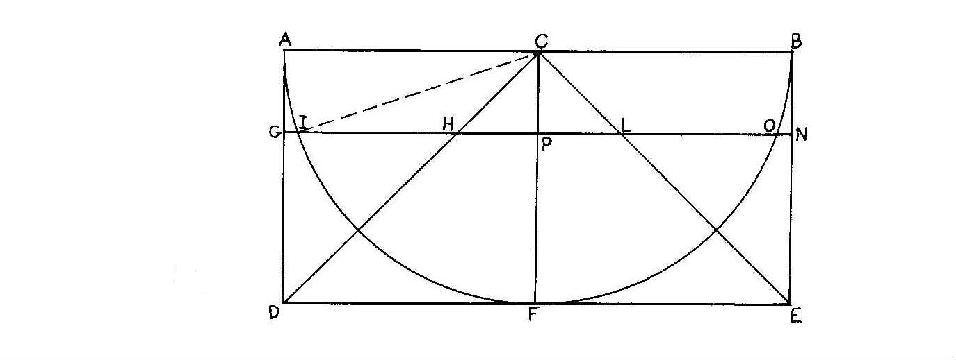
2.- Paradoja del bol

Slide 38
3.- Paradoja de los cuadrados.
Hay tantos enteros positivos como cuadrados. (Es decir, la correspondencia n  n² es una biyección).
Conclusión: El infinito es incomprensible para los humanos, así como los indivisibles. Las relaciones de mayor o menor no se pueden aplicar a los conjuntos infinitos.
Días 3 y 4: Movimiento. Se recogen resultados obtenidos desde Pisa. Ingeniosos experimentos; descomposición de movimientos; trayectoria proyectiles… Considerado como la obra fundacional de la Física moderna.

Slide 39
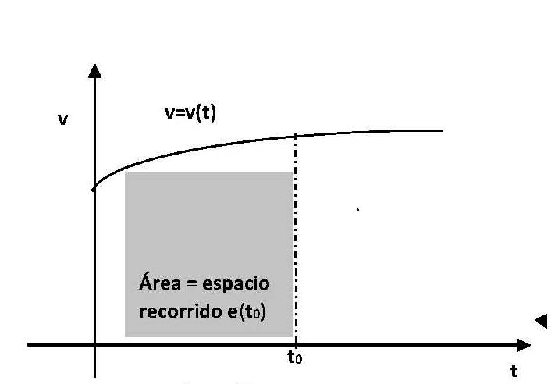
Definición y estudio del movimiento uniformemente acelerado: v ≈ t

Slide 40
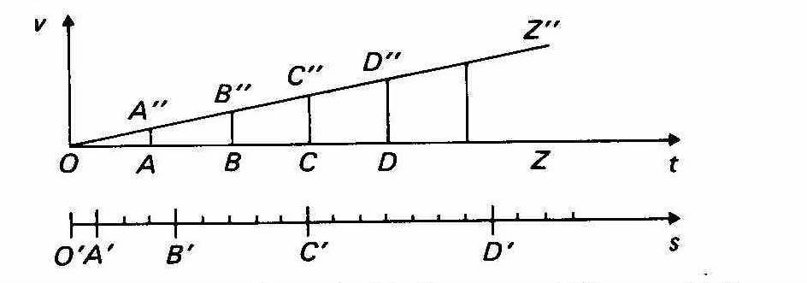

Slide 41
Desplazamientos sobre planos inclinados (experimentos de 1604). Necesidad de medir con precisión pequeñas variaciones del tiempo:
“Para medir el tiempo empleábamos un gran depósito de agua, en cuyo fondo había una pequeña espita de pequeño diámetro por la que salía un chorro de agua que recogíamos en una vasija mientras duraba el descenso […] Entonces pesábamos el agua recogida con una balanza muy precisa (con granos de arena); las diferencias y ratios de estos pesos nos proporcionaron las diferencias y ratios de los tiempos con tal exactitud que, aunque repetimos la operación muchas veces, no obtuvimos diferencias apreciables.” (Salviati)
Día 4: Sobre el movimiento de los proyectiles.
Necesidad de matematizar la Naturaleza: Quien quiera responder a cuestiones de la naturaleza sin ayuda de las matemáticas, emprende lo irrealizable

Slide 42
Los Discorsi aparecieron en 1638, dedicados al embajador francés en Roma, y una fingida sorpresa de Galileo porque hubiera aparecido su obra, ya que “…me había propuesto no exponer ante el público ningún otro de mis trabajos…”
El Final.
1637: ciego del ojo derecho. 1638: ciego total. Recibe en su casa como ayudante a Vincenzo Viviani y después (1641) Evangelista Torricelli.
8 de enero de 1642: Galileo muere acompañado por Viviano, Torricelli, su hijo Vincenzo, el párroco… y los dos representantes de la Inquisición.
Gran Duque Ferdinando II: Galileo era “la inteligencia más brillante de nuestra época”. Quiere enterrarlo en la nave central de la Santa Croce con un gran mausoleo. Pero el Papa no lo permite.
Galileo es enterrado en una pequeña sala, junto al Campanario.

Slide 43
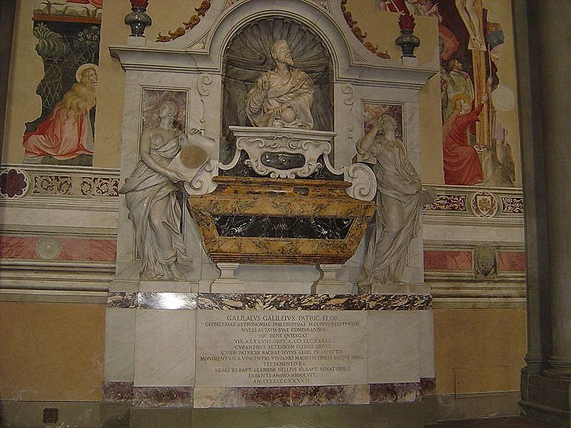
Viviani dedicó su vida y su fortuna para tratar adecuadamente los restos de Galileo: Pagó a un escultor para hacer una máscara y un busto. Murió sin hijos en 1703 sin conseguirlo.
Finalmente, las posesiones pasaron al senador florentino Gianni Clemente de Nelli, quien consiguió cumplir los deseos de Viviani (12/03/1737):
¡Sorpresa! La tumba de Galileo tenía dos ataúdes y dos esqueletos: uno de un anciano y otro de una mujer más joven: Viviani había dado a Galileo la compañía que más deseaba: Sor Mª Celeste!... Y allí continúa.

Slide 44
Muchas gracias por la atención.

Slide 45
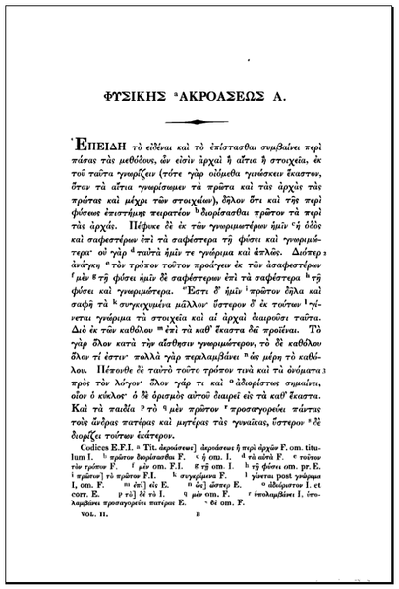
Primera página de la Física

Slide 46
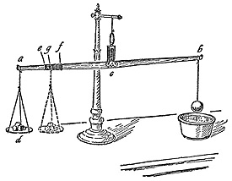

Slide 47
En el año 1583, en la catedral de Pisa le llamó la atención el ir y venir oscilante de una lámpara de aceite que pendía del techo. Observó que el tiempo que tardaba en completar una oscilación era aproximadamente el mismo, aunque la amplitud del desplazamiento iba disminuyendo con el tiempo. Utilizó como patrón de medida los latidos de su propio corazón; de esta manera Galileo pudo constatar que el periodo de oscilación de un péndulo depende solamente de la longitud del mismo (Narrado a Viviani en Arcetri)

Slide 48
“…Aristóteles dice que una bala de cien kilos que cae desde una altura de cien brazas, golpea el suelo antes de que una bala de medio kilo haya caído una altura de una braza. Yo digo que llegan al mismo tiempo. Al hacer la prueba, habéis visto que la grande gana la carrera a la pequeña por cinco centímetros. Y ahora, mientras guardáis silencio sobre la gran equivocación de Aristóteles, habláis solo de mi pequeño error y queréis esconder sus 99 brazas en mis 5 centímetros.”
Julio 1971: el astronauta David Scott (Apolo XV) repitió el experimento de Galileo en la Luna (pluma y martillo).

Slide 49
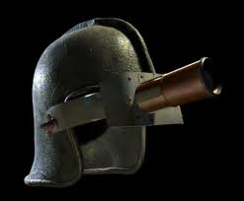
Celatone de Galileo

Slide 50
Nos, cardenal Roberto Bellarmino, habiendo sabido que se dice calumniosamente que el signor Galileo Galilei ha abjurado ante nosotros y que se le ha impuesto una penitencia, y habiéndosenos solicitado que hagamos constar la verdad sobre esto, declaramos que el citado signor Galileo no ha abjurado ni ante nosotros ni ante otras personas […] de ninguna opinión o doctrina mantenida por él; tampoco se le ha impuesto ningún tipo de penitencia o castigo{…} sólo se le ha notificado la declaración efectuada por los santos padres y hecha pública por la Sagrada Congregación del Índice…”

